Slide 1

Medico – Científico
Una especie en extinción…..
Que debemos recuperar

Slide 2
Medico-Científico
Se define como aquel Médico (con o sin doctorado en ciencias) que dedica la mayor parte de su carrera, a la búsqueda de nuevos conocimientos en la salud y en la enfermedad, atreves de la investigación

Slide 3
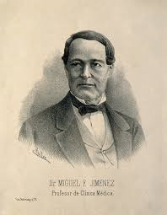
Dr. Miguel F. Jiménez (1813-1875)

Slide 4
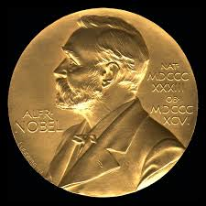
Premios Nobel en Medicina
Evolución de acuerdo a su formación Médico-Científica
Periodo | MD (%) | MD Ph (%) | PhD (%) | Total
1902 – 1910 | 8(80) | 1(10) | 1(10) | 10
1911 – 1920 | 4(66) | 1(17) | 1(17) | 6
1921 – 1930 | 7(64) | 3(27) | 1(9) | 11
1991 – 2000 | 5(24) | 3(14) | 13(62) | 21
2001 – 2010 | 5(23) | 1(5) | 16(72) | 22
2011 - 2014 | 1(10) | 4(40) | 5(50) | 10

Slide 5
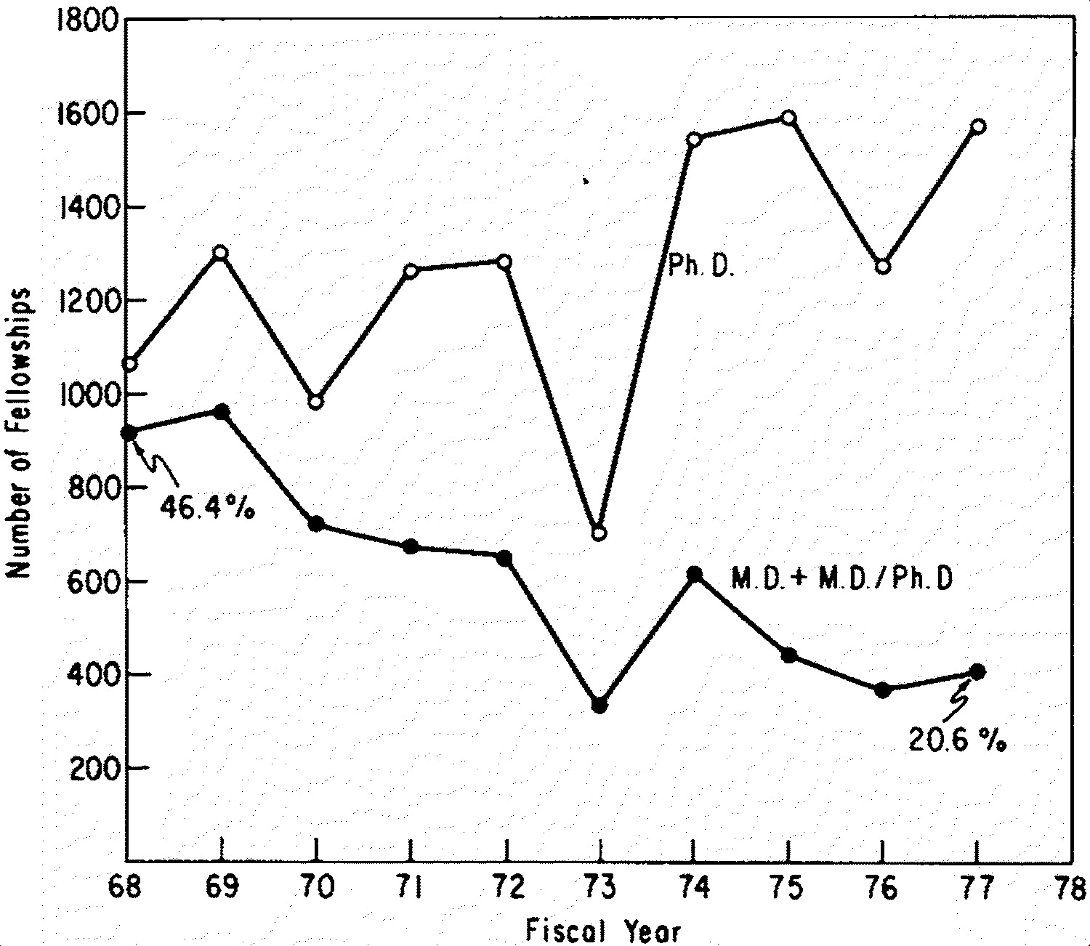
Wyngaarden JB. N Engl J Med 1979;301:1254-1259.
Postdoctoral Research Fellowships Awarded by the National Institutes of Health to Candidates Holding M.D., and M.D. plus Ph.D., Degrees, as Compared with Those Holding the Ph.D. Degree Only, 1968–77.
Notes:
Figure 2. Postdoctoral Research Fellowships Awarded by the National Institutes of Health to Candidates Holding M.D., and M.D. plus Ph.D., Degrees, as Compared with Those Holding the Ph.D. Degree Only, 1968–77. The data refer to total awards, new and continuing. The percentages refer to the percentage of all fellowships that were awarded to holders of the M.D. and M.D./Ph.D. degrees.

Slide 6
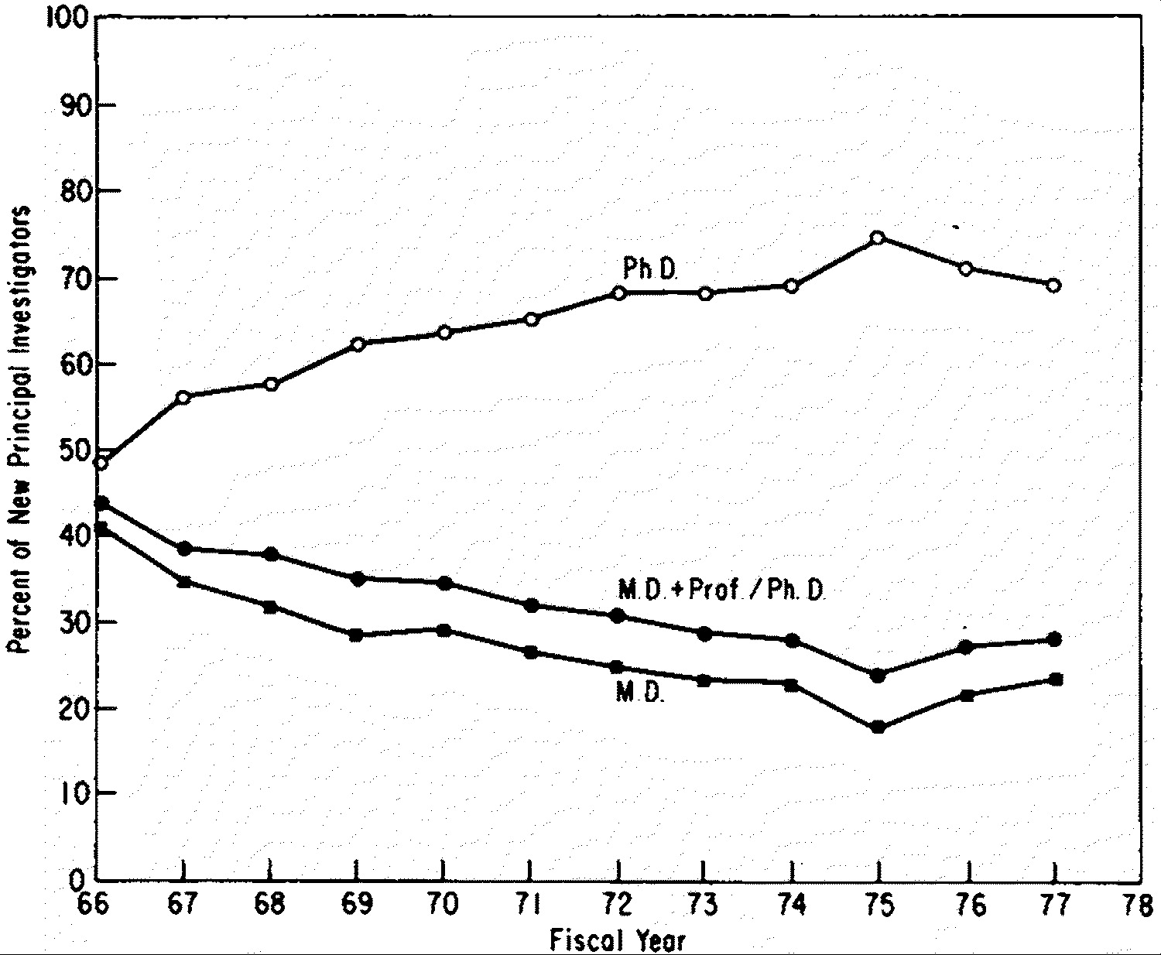
Wyngaarden JB. N Engl J Med 1979;301:1254-1259.
New National Institutes of Health Research Project Awards Charted by Type of Earned Degree of the Principal Investigator.
Notes:
Figure 6. New National Institutes of Health Research Project Awards Charted by Type of Earned Degree of the Principal Investigator. The data are expressed as a percentage of all new research projects awarded by year, 1966–77. Data are shown for new principal investigators holding the Ph.D. degree only, the M.D. degree only, and the sum of those holding the M.D. degree only and those with both a clinical degree and the Ph.D. In most instances the clinical degree is an M.D. degree. The data do not add up to 100 per cent, since awards made to non-M.D.'s without Ph.D. degrees (e.g., dentists) have been omitted.

Slide 7
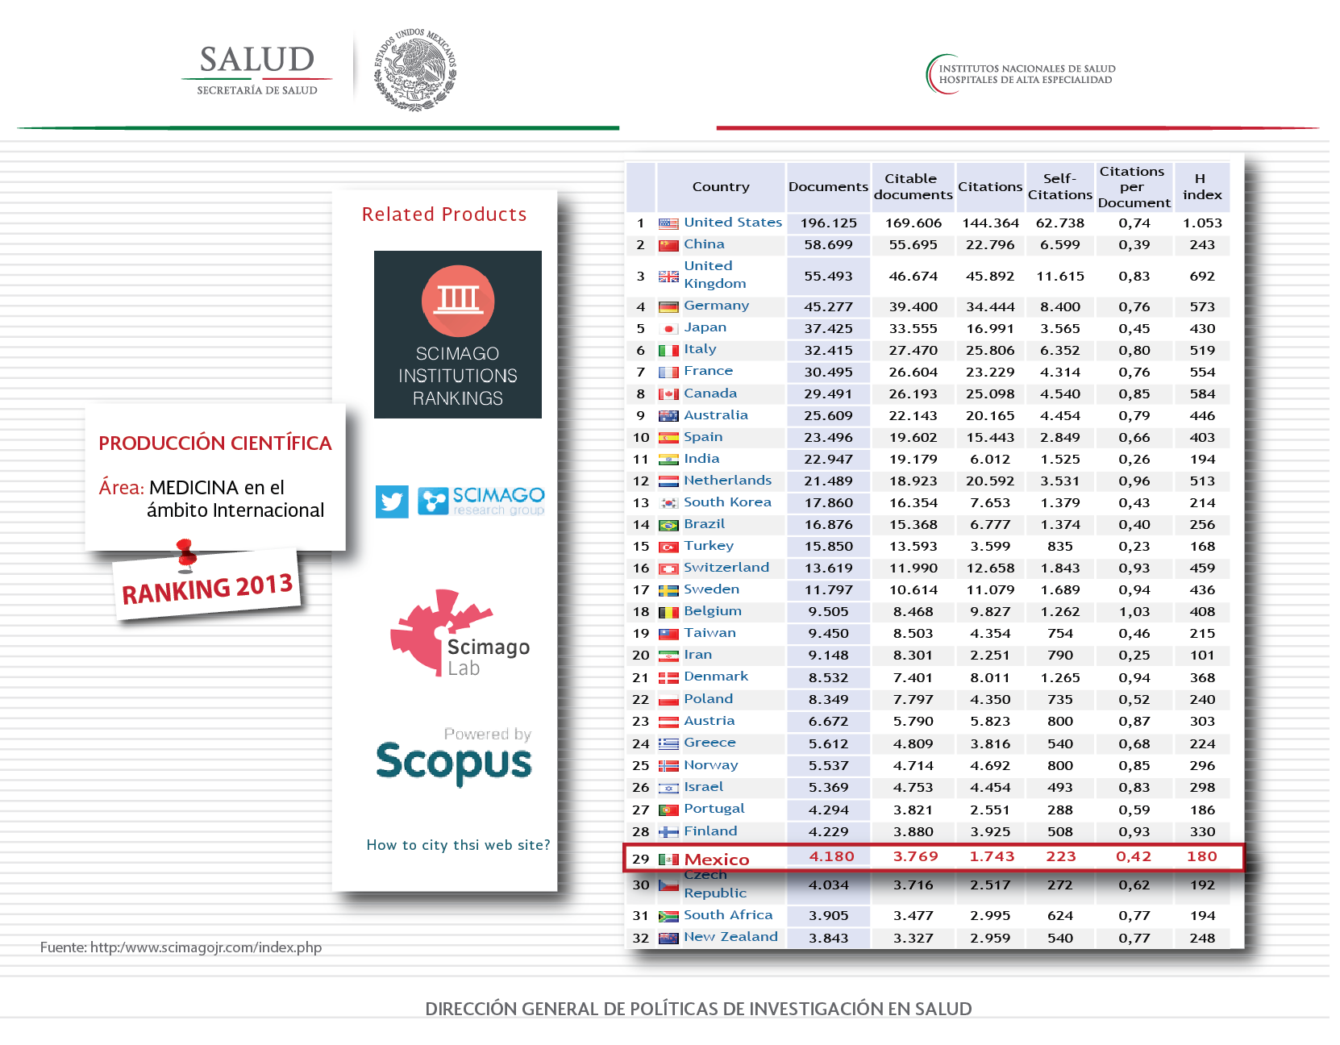

Slide 8
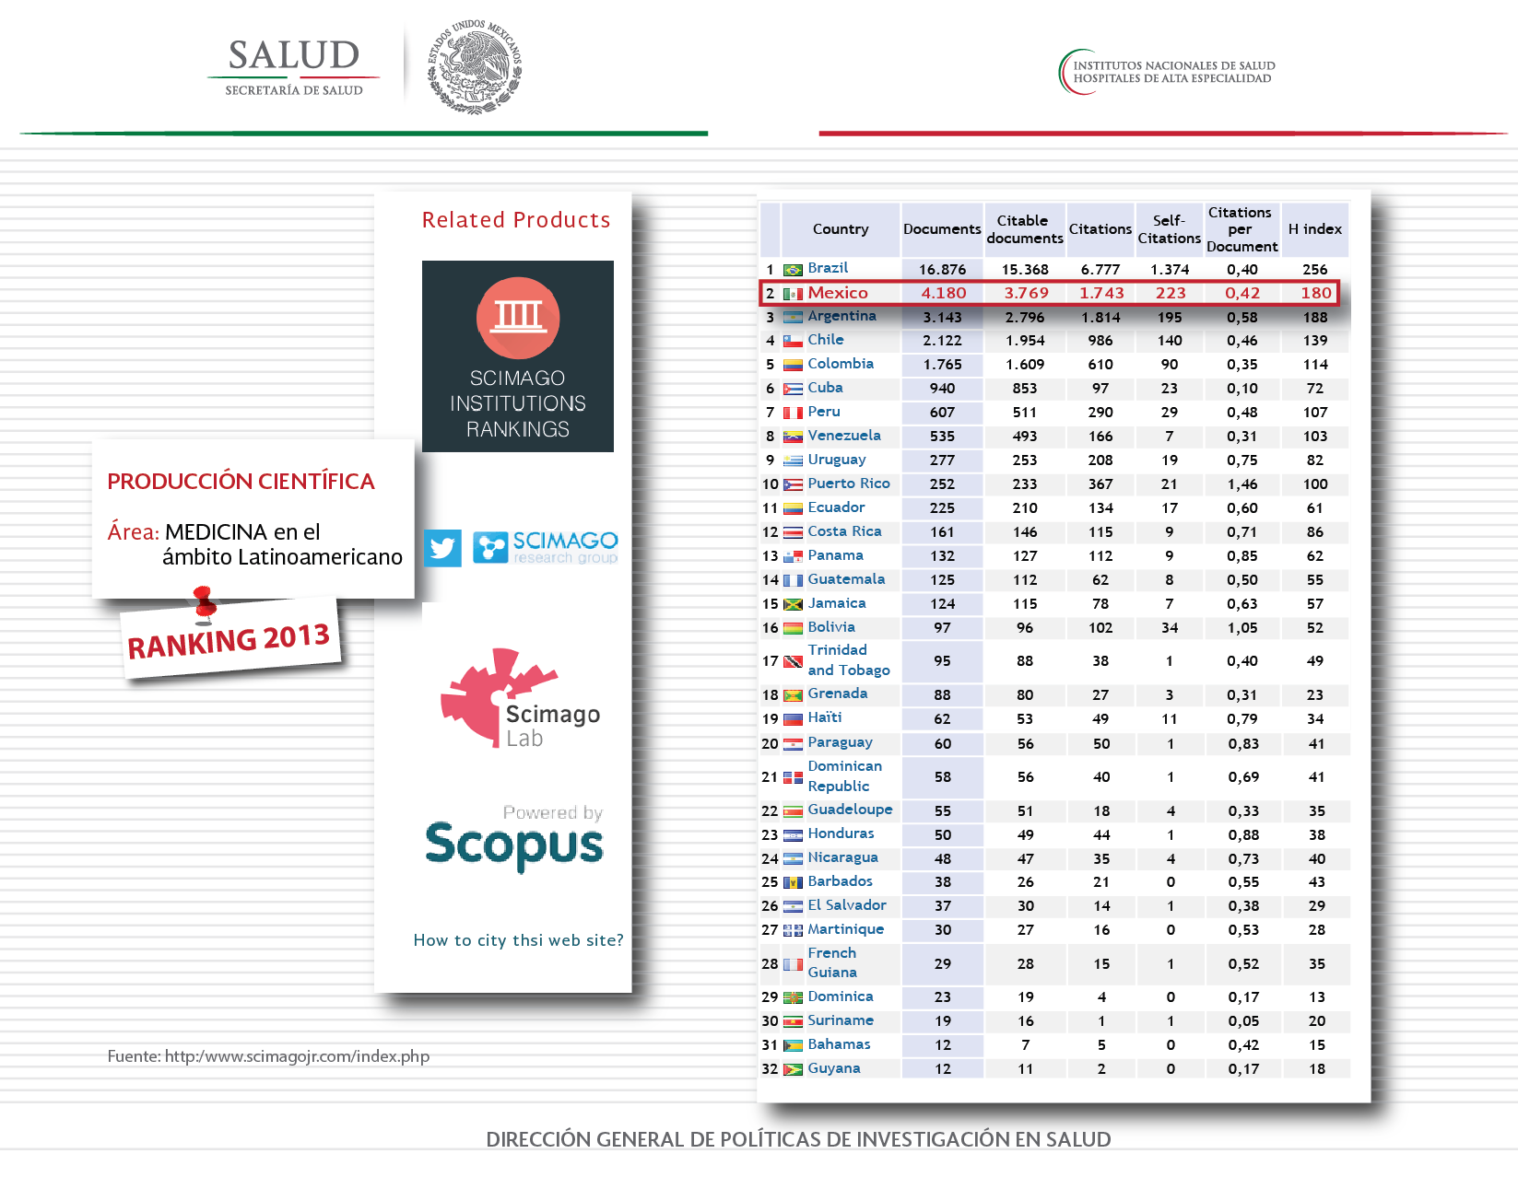

Slide 9
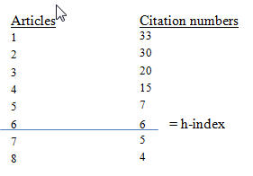
Hirsch JE. PNAS. 102:16569-72
Índice H

Slide 10
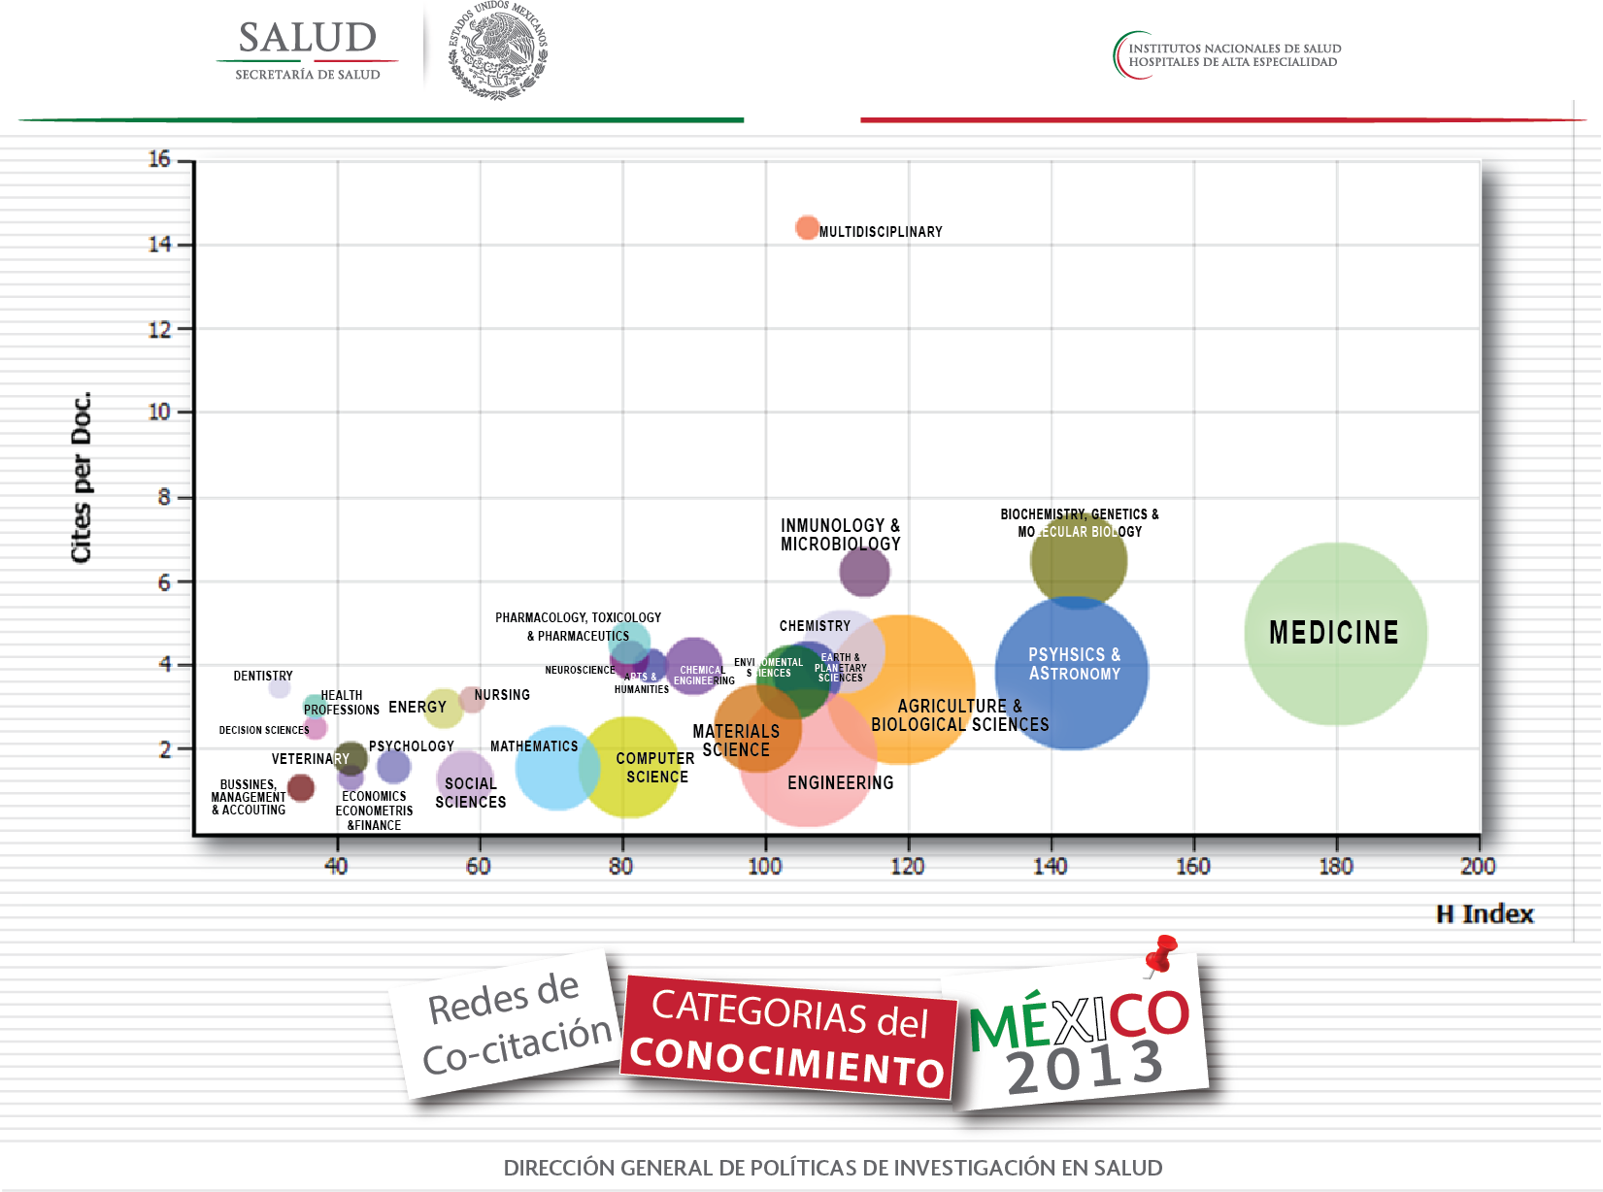

Slide 11
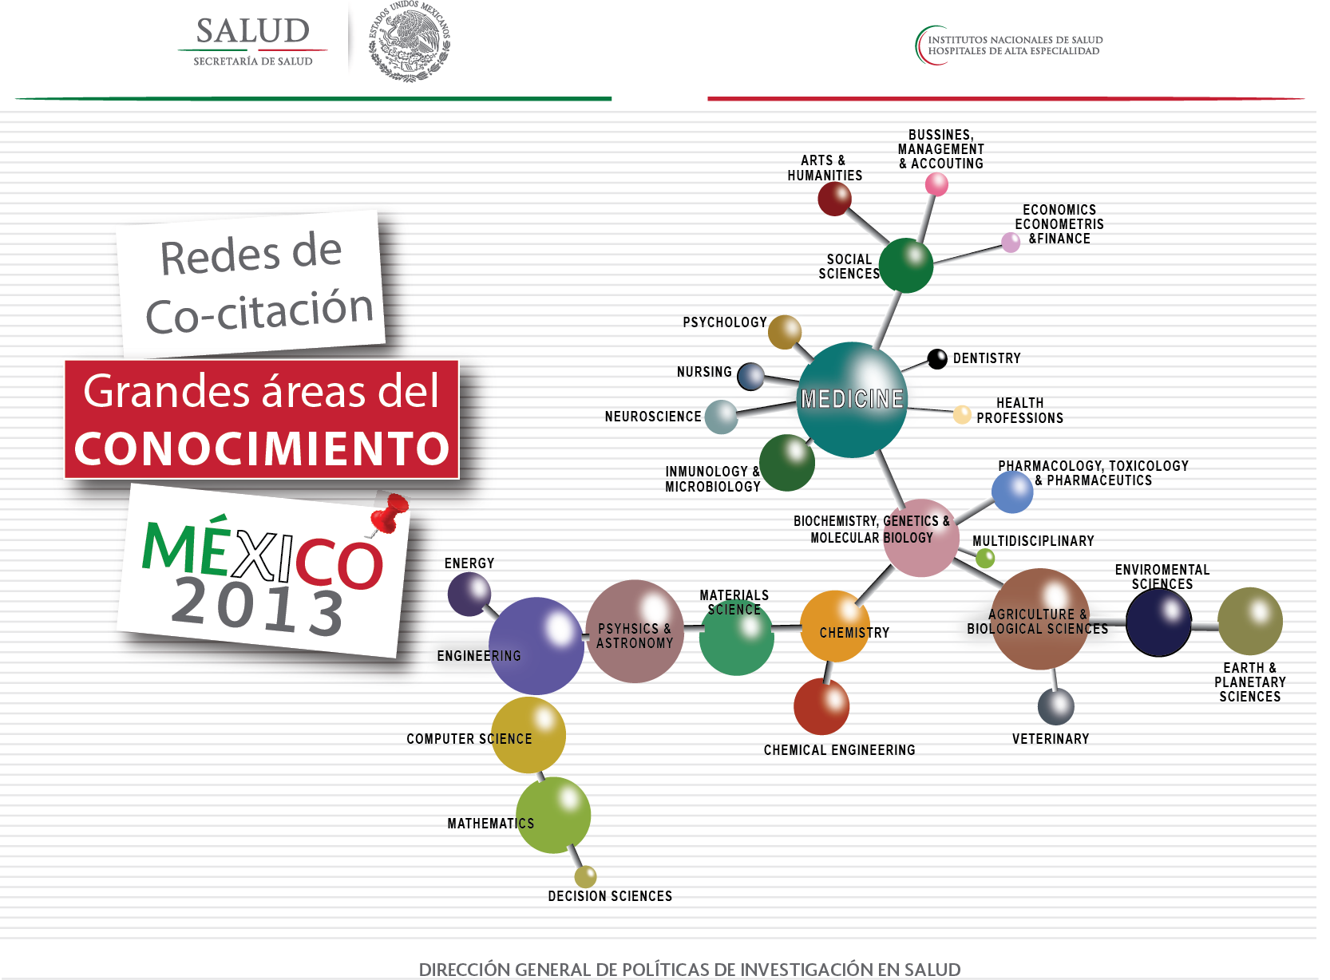

Slide 12
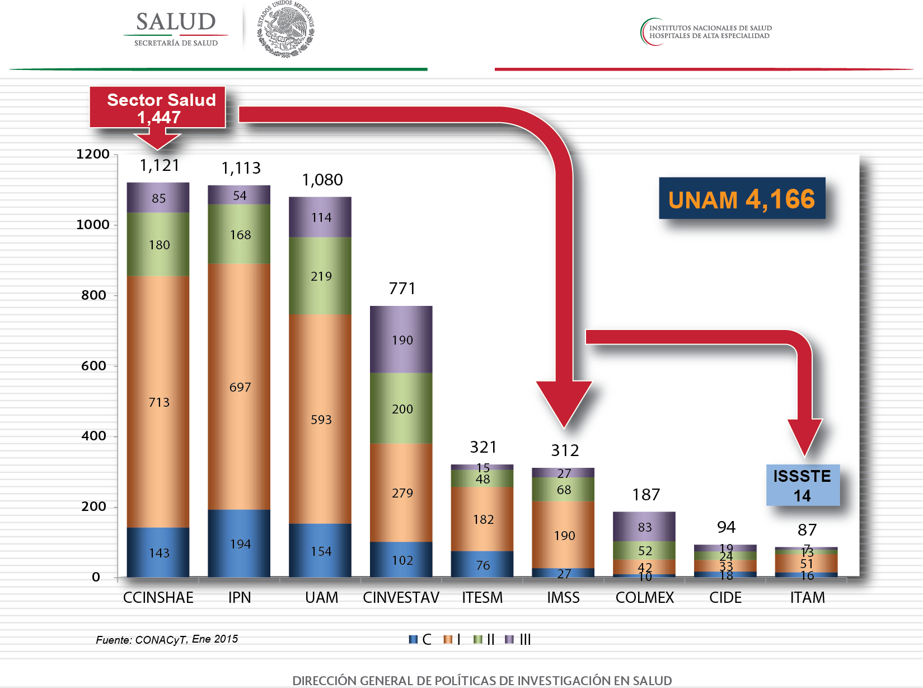

Slide 13
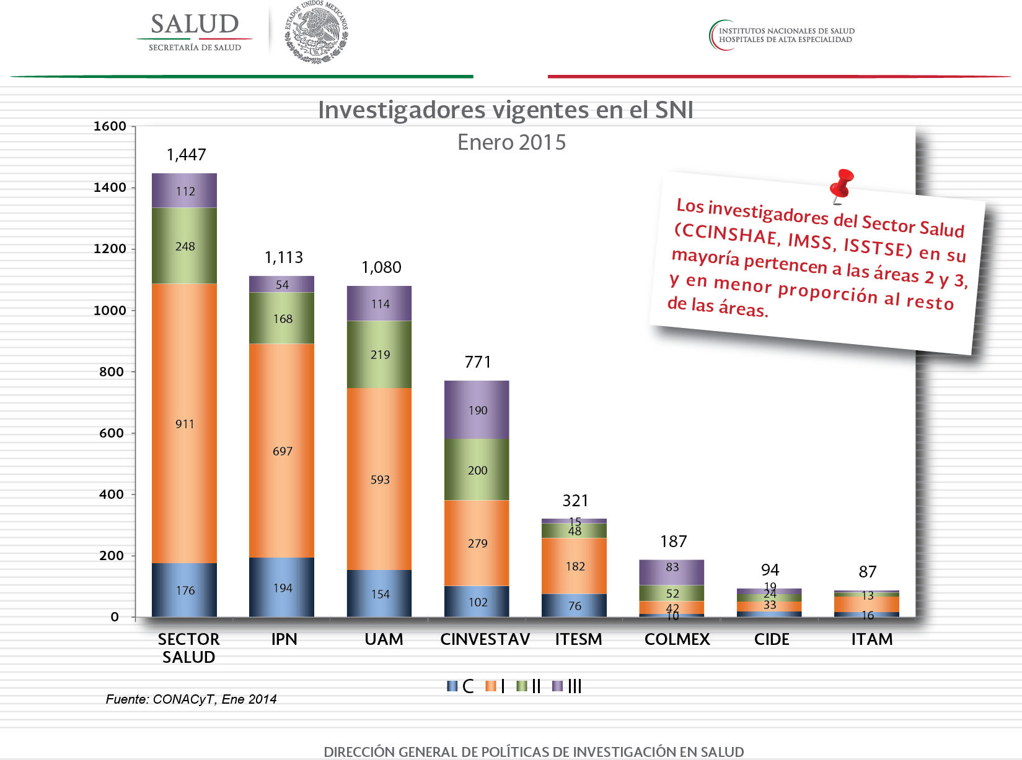

Slide 14
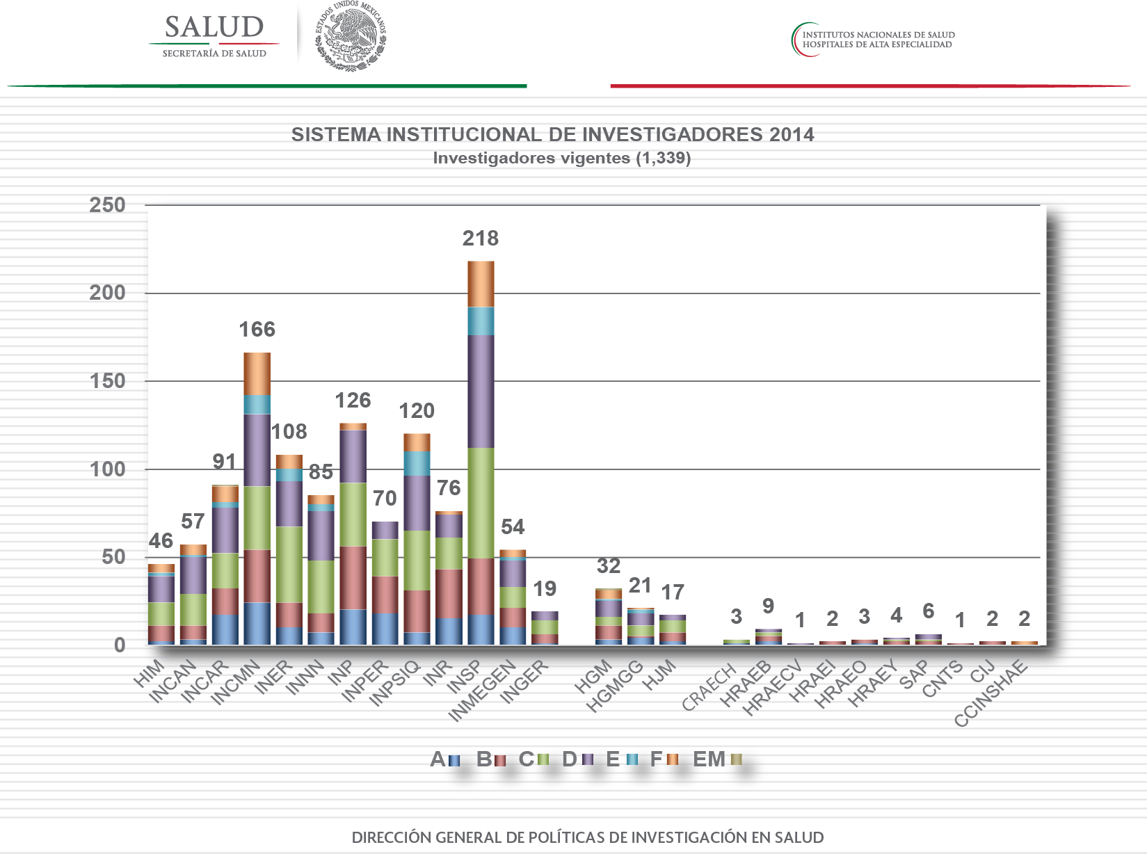

Slide 15
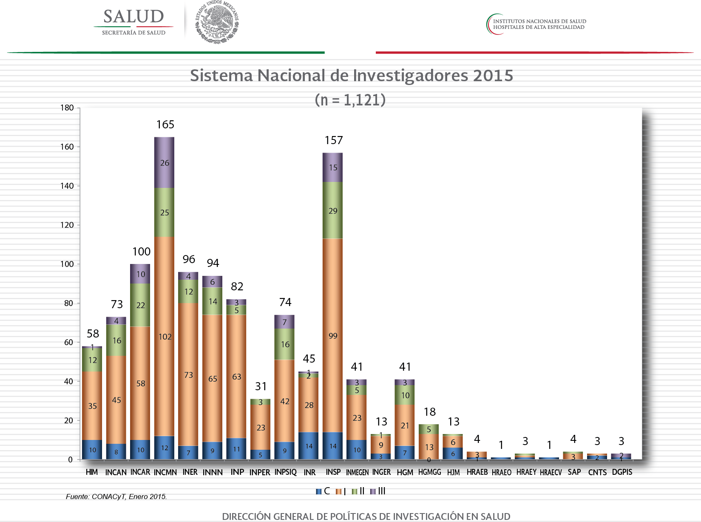

Slide 16
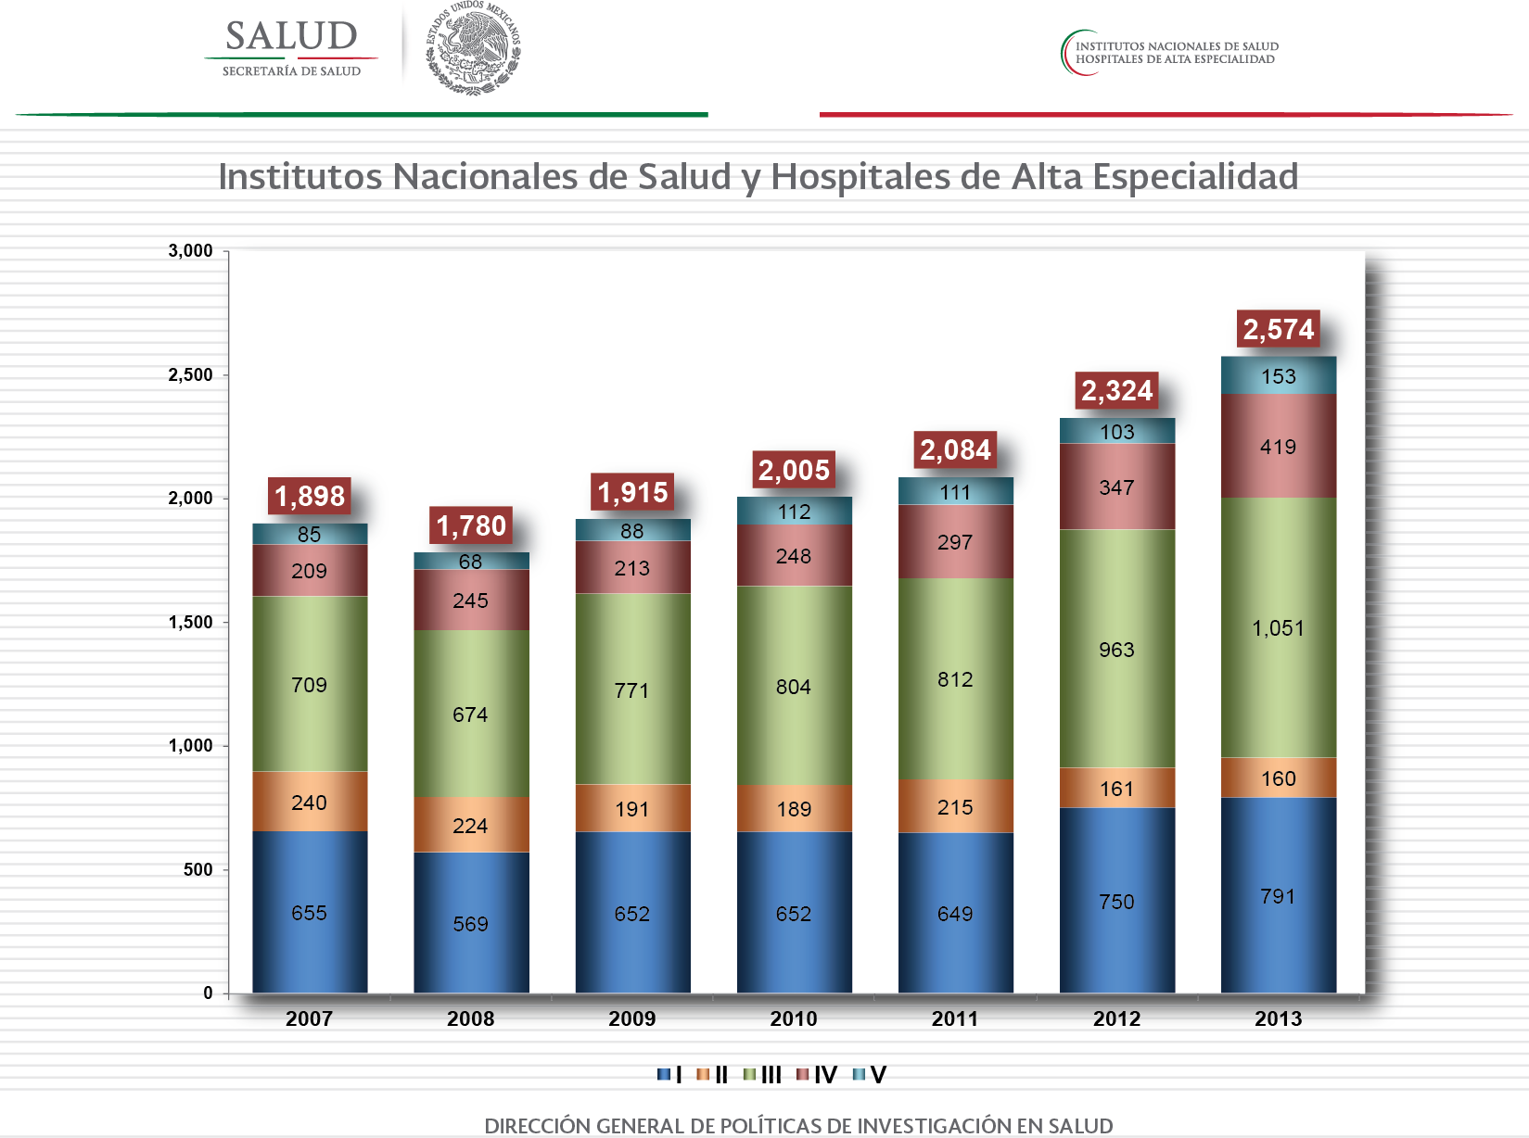

Slide 17
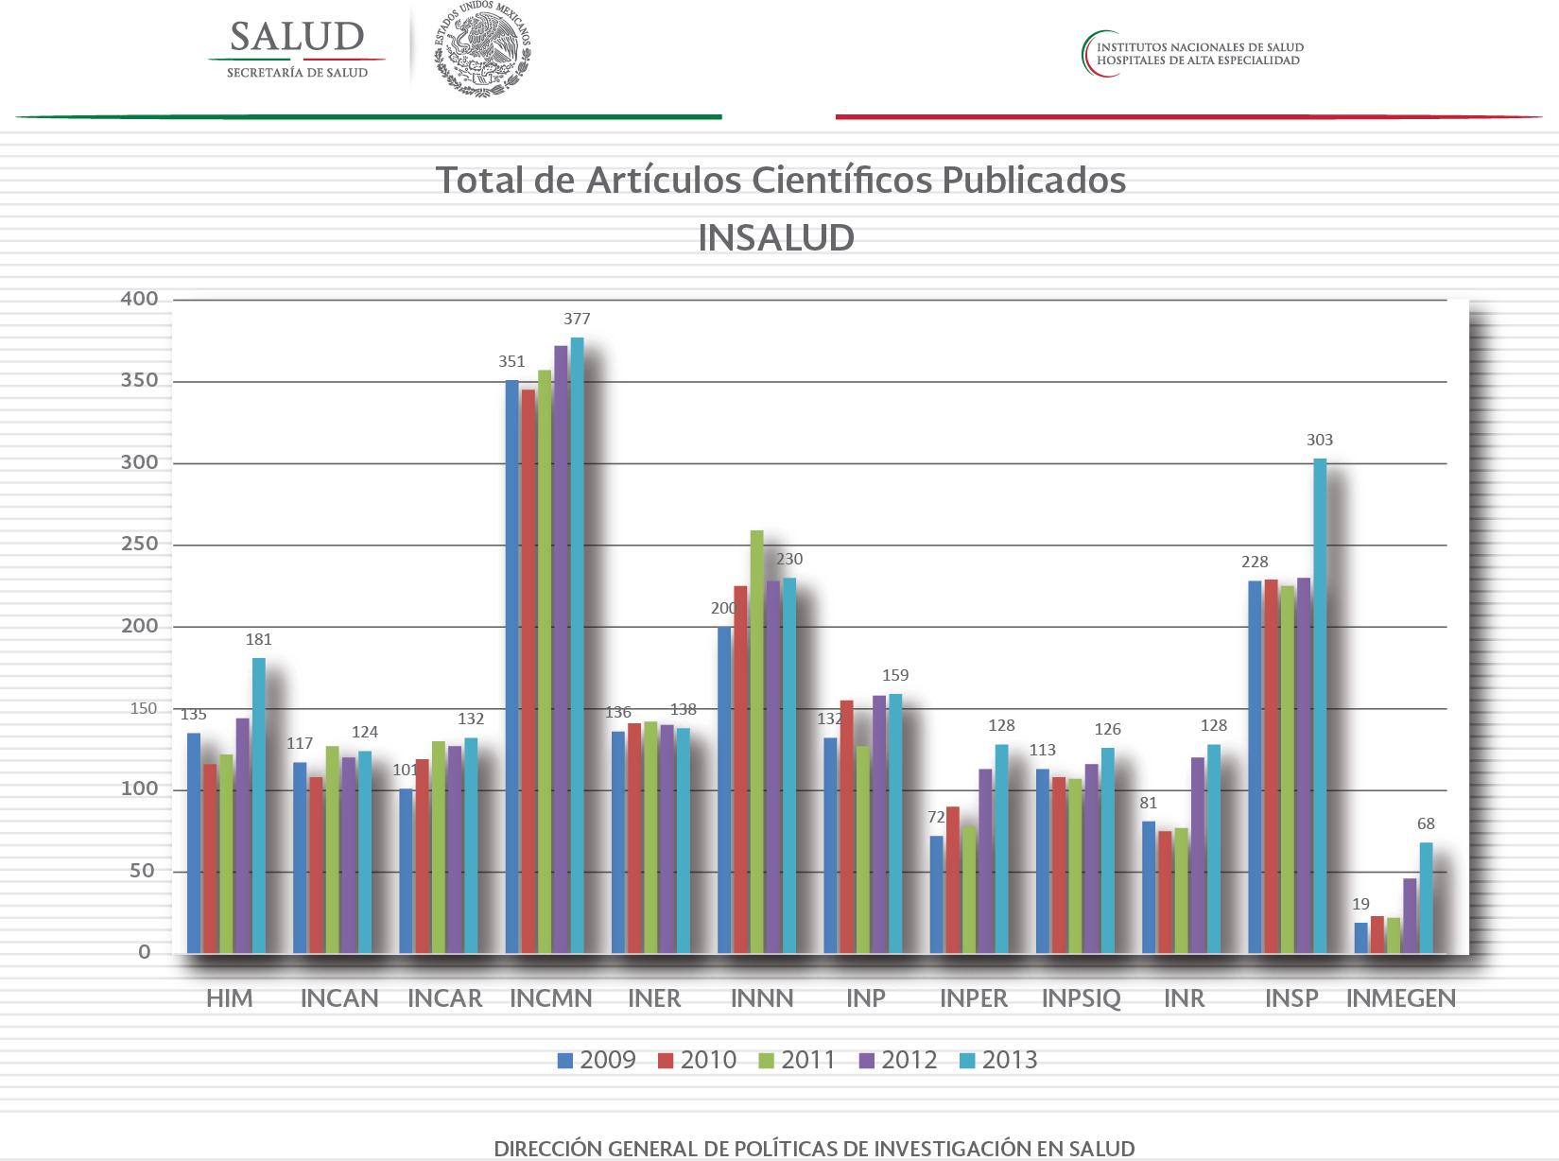

Slide 18
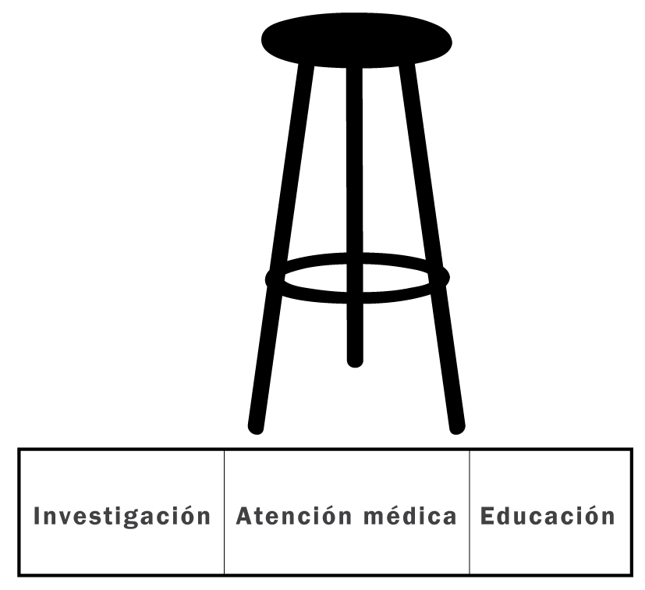
ESTRUCTURA TRADICIONAL
La estructura tradicional de las instituciones médicas académicas, y particularmente los Institutos Nacionales de Salud en México, es la del concepto del “banco de tres patas”, en donde tanto la investigación como la atención médica y la enseñanza son componentes de su Misión.
Esta estructura crea efectos negativos en las instituciones, haciendo que la investigación sea una actividad separada e independiente de la atención del paciente y la enseñanza.
Notes:
La estructura tradicional del Instituto es el banco de 3 patas

Slide 19
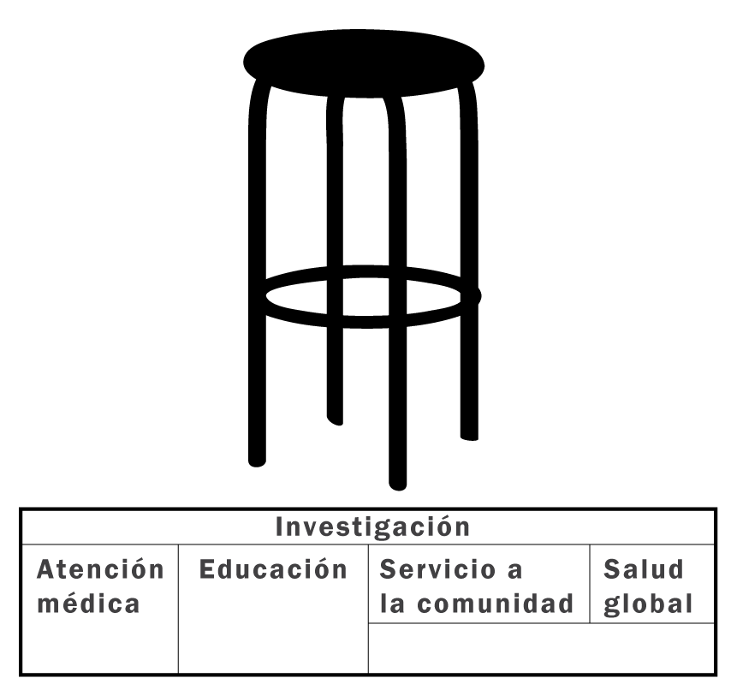
ESTRUCTURA SEGÚN EL MODELO DE TRANSFERENCIA
En este modelo, la investigación es el colchón que sustenta los cuatro componentes: atención médica, enseñanza, servicio a la comunidad y salud global.
A diferencia de las instituciones de salud de asistencia, en donde su misión es la asistencia, el nuevo modelo de estructura de los centros académicos de salud se basa en el denominado “banco de cuatro patas con colchón.”
Tiene el objetivo de maximizar su calidad y eficiencia, aplicando el método científico para mejorar el resto de los componentes de la misión.
Justicia social
Notes:
Este modelo consiste en

Slide 20
Medicina de transferencia:
Modelo de ejercicio de la medicina dirigido a convertir los descubrimientos clínicos y básicos en instrumentos clínicos y de investigación, así como en nuevos medicamentos, tratamientos y sistemas de prevención.
La investigación de transferencia es la aplicación del método científico para abordar las necesidades de salud.
Notes:
El modelo de medicina de transferencia es

Slide 21



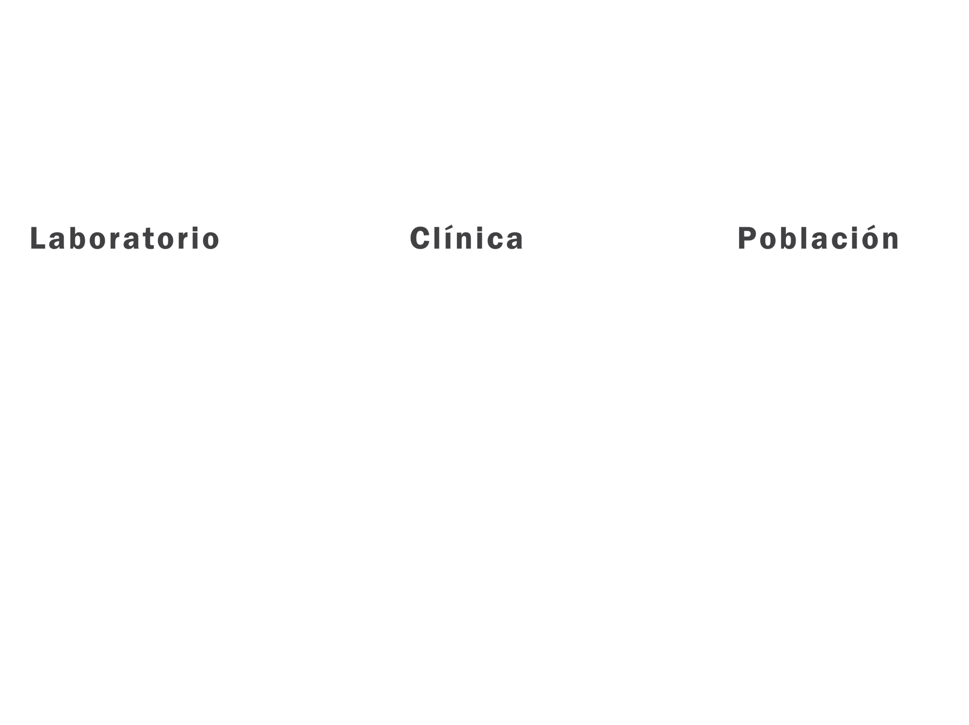

MEDICINA DE TRANSFERENCIA
En el Instituto hay varios ejemplos de la aplicación de esta nueva tendencia de la medicina de transferencia, en donde la función del clínico es primordial, ya que conecta el laboratorio y las ciencias básicas con una necesidad clínica y una aplicación en la población, y circula en uno y otro sentido.
Ciencias básicas
Clínicos
Epidemiólogos
Otros

Slide 22
Características esenciales de la medicina de transferencia.
1)
Capacidad de identificar un problema o una necesidad de salud con la precisión de una hipótesis de las ciencias básicas.
Habilidad de diseñar un estudio o ensayo robusto (molecular, celular, clínico o de base poblacional) para identificar intervenciones potenciales para su desarrollo.
Conceptualizar el diseño de estudios de fase III para evaluar la eficacia y seguridad de esta nueva intervención. Para poder identificar una necesidad de salud con precisión se requiere de la comprensión de la medicina clínica y un profundo conocimiento de cómo construir una hipótesis.
2)
3)
Notes:
Las características esenciales de la medicina de transferencia son

Slide 23

Muchas Gracias!

Slide 24
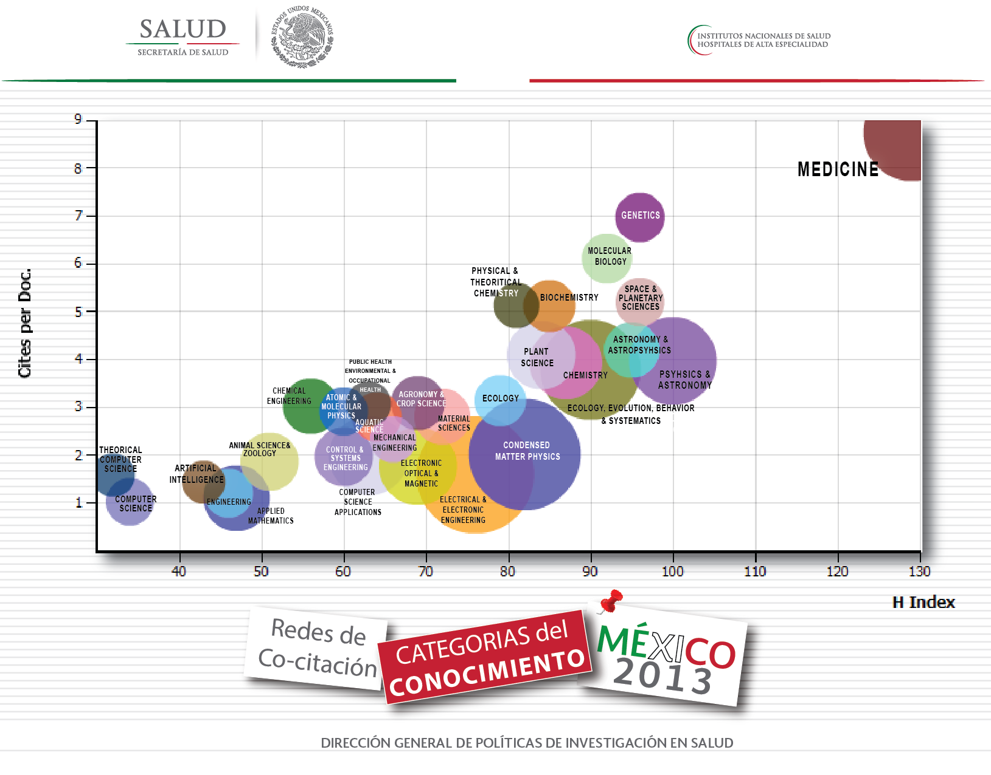

Slide 25
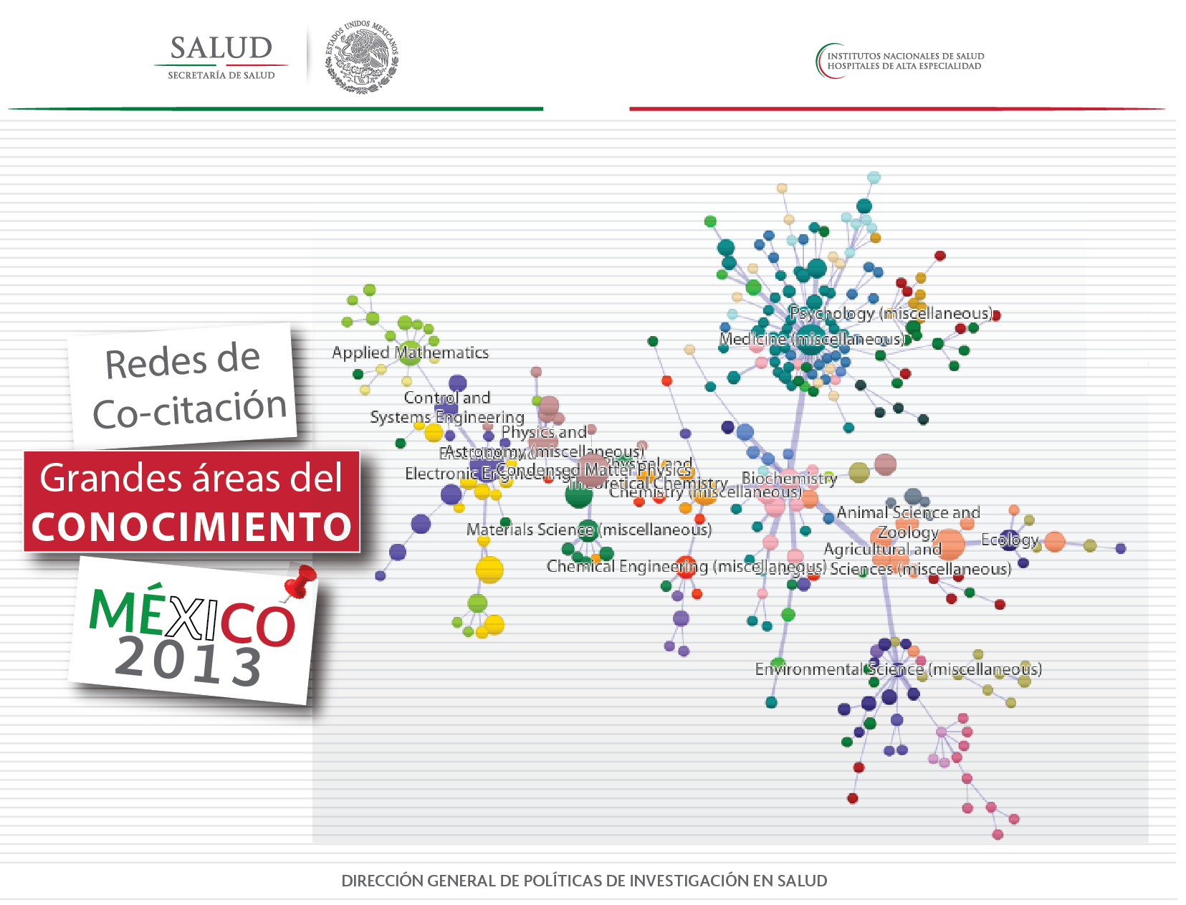

Slide 26
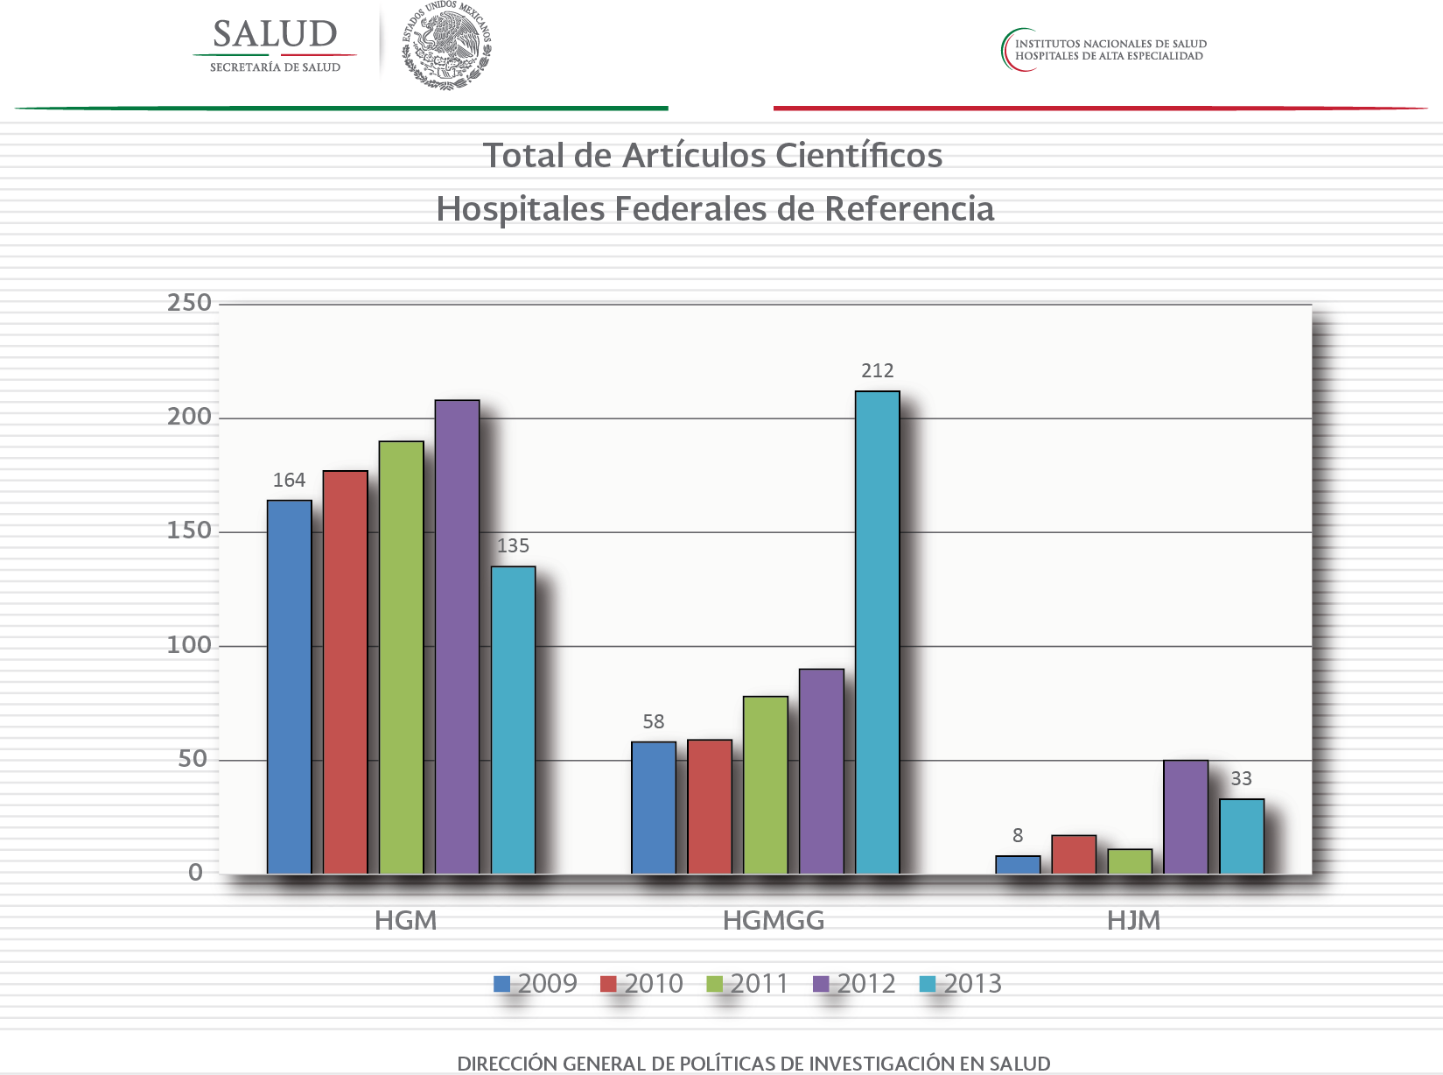

Slide 27
